Slide 1






§5 矢量空间的直和与直积
有时需要由两个已知的矢量空间 和 构造一个更
大的矢量空间R。这里我们讨论两种构造方法：
空间的直和
空间的直积
§5.1 空间的直和
一、定义
设矢量空间R₁中的矢量是 ,算符是
矢量空间R₂中的矢量是 ,算符是
现在由此构造直和空间

Slide 2



1. 矢量的直和
考虑一种“双矢量”作为数学对象，即取 空间中的一个矢量与 空间中一个矢量放在一起，记作
分别称为矢量 的直和或 的直和。
这一类矢量及其叠加可以构成一个新的矢量空间。
2. 直和空间
定义这个空间中的三种运算
1）加法

Slide 3
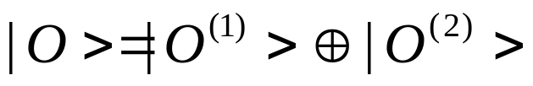


在直和空间中加法单位元（0矢量）为
2）数乘
3）内积
如果认定不同空间中矢量的内积为0，则上述定
义说明内积可按分配律来展开。
很容易证明上述定义满足矢量空间的12个条件。
于是构造出来了一个新的矢量空间R，并称之为
和 的直和空间，表为

Slide 4


3. 算符的直和
用 中的算符A,B, …和 中的算符L,M, …去构
造直和空间中的算符 ，称为A, L两算符的直
和。其作用为
如果认定一个空间的算符作用到另一个空间的矢
量时得0矢量，则上式可按分配律来展开。
算符的加法和乘法可以按照上述定义得出。
证明第二式。

Slide 5





将其从左边作用于直和空间中任一矢量 上
一个空间的算符作用到另一个空间的矢量时得0矢量
﹟

Slide 6




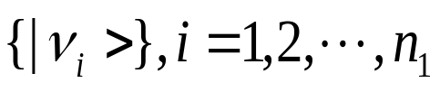
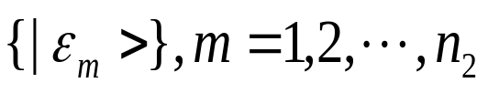

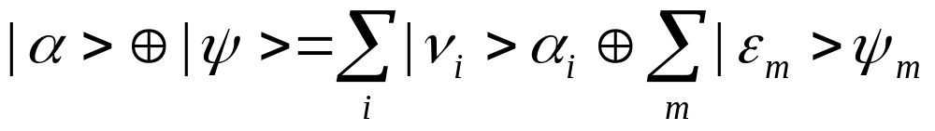
二、直和空间的维数
设 为 维， 为 维。
根据直和空间加法的定义，直和空间中任意两个
双矢量形式的矢量的叠加仍可写成双矢量的形式。
现在，在 中取一组基矢 ， K表象
在 中取一组基矢 ，P表象
那么直和空间中的任意矢量 都可写成

Slide 7
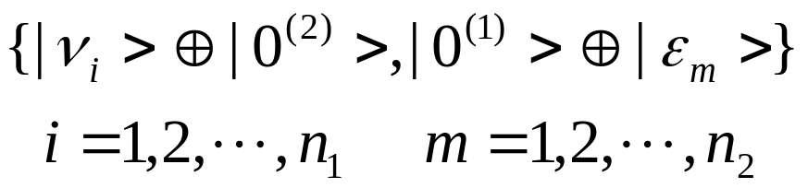



若取直和空间的基矢为
注意：不能写为 的形式，否
则没法表示只有一个空间基矢的
情况。
则任意矢量 都可以写成上述 个基矢
的叠加，于是得出，直和空间的维数是两个空间维数之和，即

Slide 8





若取 为2维，基矢为
取 为3维，基矢为
这时直和空间为5维，其基矢为
这里省去了零矢量的空间编号。
在直和空间中，以上述基矢组为基矢的表象可以
称为KP表象或 表象。因为它们是算符 的
本征矢量。容易证明其正交归一性。
﹟

Slide 9


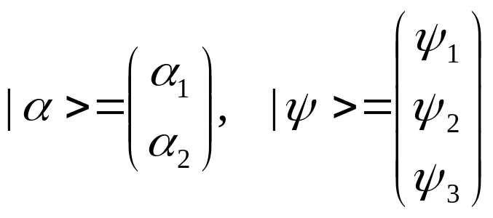


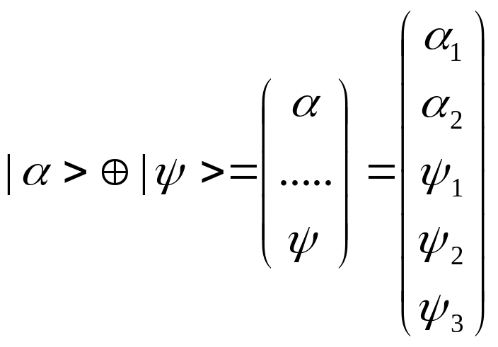
二、矢量和算符的矩阵表示
1. 设在 和 空间中， 和 的矩阵为（分别为K和P表象）
式中
而在直和空间中，矢量 的KP表象的矩阵
形式为
如双态模型中波函数的表示：
不同电子态的波函数所取格
点基矢的维数不一样

Slide 10

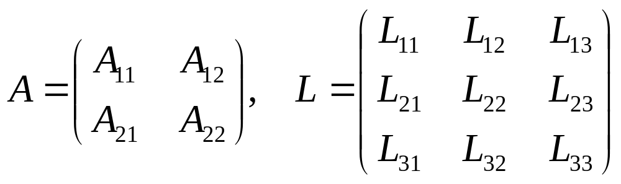

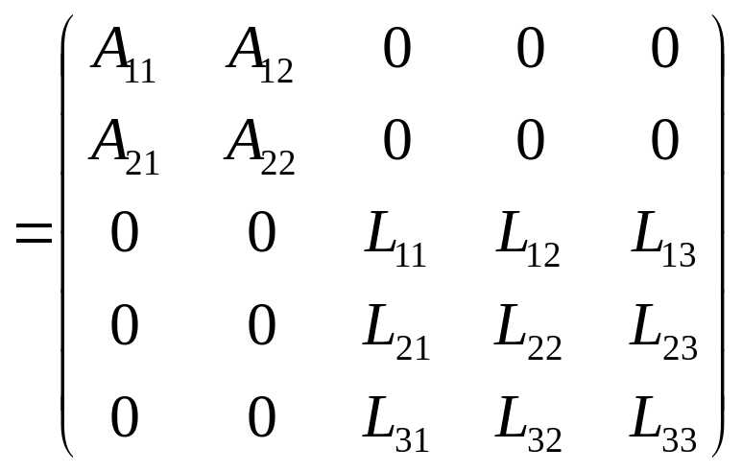
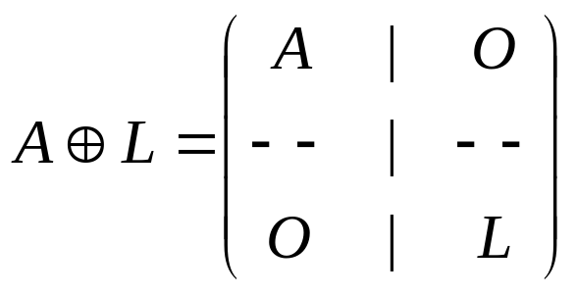
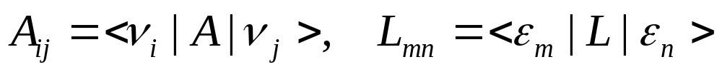
2. 算符的矩阵形式也可以同样讨论。
在 中，算符A, L的矩阵形式分别为
在直和空间中，算符 的矩阵形式成为
上式中，

Slide 11






有时在直和空间中说算符A，实际上是指
若R₁,R₂是大空间的两子空间，则只有当R₁,R₂除
外不含公共矢量时才可以谈二者的直和. 这是因为大空间的加法适用于所有矢量。
从R₁,R₂中各取一矢量构成的双矢量 与二者之和 是等价的，“ ”可以写成“+”。
直和空间不只包含R₁,R₂中所有矢量，比如3D空间中，若R₁是xy平面矢量，R₂是沿z轴矢量，则
包含3D空间中的全部矢量。
由于算符在整个大空间都有定义，所以一切算符在R₁,R₂中是通用的。这时没有算符直和这一概念。
﹟

Slide 12



§5.2 空间的直积
一、直积空间的概念
1. 直积：
是由两个已知空间
构造一个较大空间的另一种方法。
的直积可以写成
“ ”在很多情况下可以省略。

Slide 13

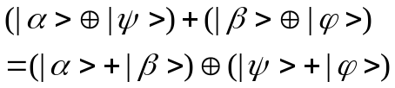


2. 直积空间：
直积空间中的数学对象也是双矢量及其叠加。双
矢量也是从 中各取一个矢量不计次序放在一起。
与直和空间的区别在于三种运算规则不同。
直和空间中任意两个双矢量形式的矢量的叠加仍可写成双矢量的形式。
直积空间 中运算规则如下
1）加法：
是一个新矢量，一般不能表
为双矢量的形式。这与直和空间的加法不同。
加法的单位元是

Slide 14
2）数乘：
3）内积：
另有直积分配律
上式坐标的“+”是 中的加法，右边的“+”
是直积空间的加法。这与就构成了新的矢量空间,
称为 的直积空间。

Slide 15

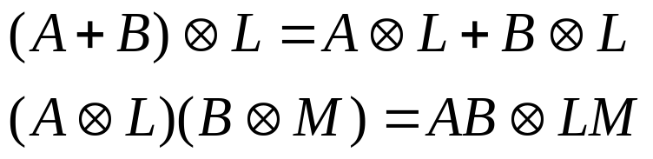
二、直积空间中的算符
1. 定义：
设 中的算符为A,B, …，
中的算符为L,M, … ，
那么直积空间的算符为 其定义为
2. 运算规则：
上式第二式中两个“( )”没有写符号，是因为直积空间内部的算符乘法。

Slide 16
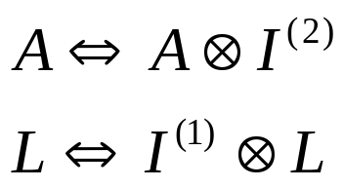

有时在直积空间中也说算符A或L，这时并不是指
或 中的算符。此时
且
上式左方的“+”仍是直积空间的“+”，因为A( 中)
和L( 中)是没有加法的。
﹟

Slide 17


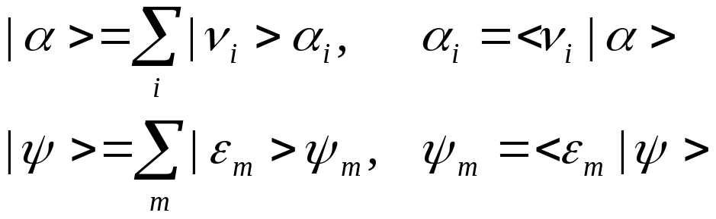

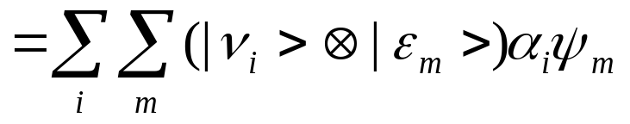
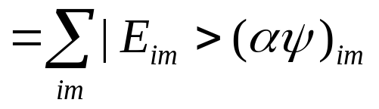
三、直积空间中的表象—KP表象
1. 定义：
在 中取K表象，基矢是 ，
在 中取P表象，基矢为 ,
则 中的任意矢量 和 中的任意矢量 可
以写成
这时

Slide 18








可见，若在直积空间中取全部形如 的矢
量为基矢，则可以叠加出所有的矢量。这些基矢是
用两个下标i和m编号的：
若 空间是 维的， 空间是 维的，则 共
有 个。
注意 正是直积算符 的本征矢量，所以 为基矢的表象是 表象或简称KP表象。

Slide 19

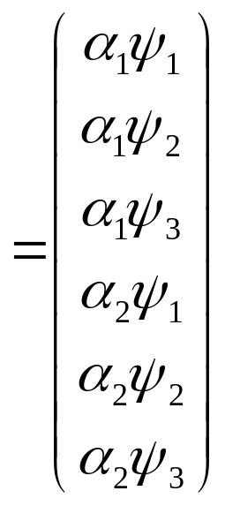
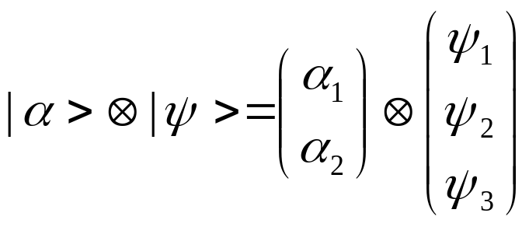
2. KP表象中矢量和算符直积的矩阵形式
1） 矢量的直积
取n₁=2,n₂=3,则KP表象中 的矩阵形式为
比如同时处理振动和平动的波函数

Slide 20



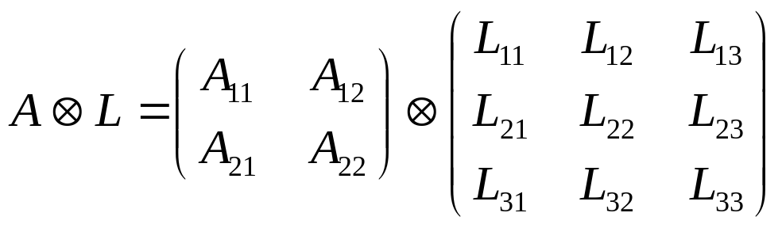
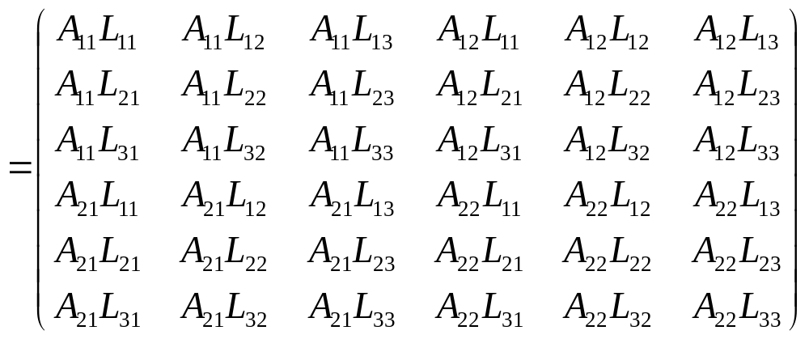
2） 算符的直积
在KP表象中的矩阵形式是
比如直积算符 矩阵的第1.3行第2.1列的元是
，写成矩阵是

Slide 21
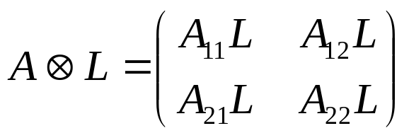
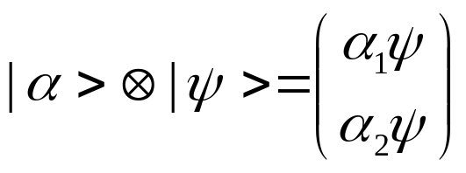
或写成一种便于记忆的方式
同样，矢量的直积也可写成
在矩阵理论中，上面的矩阵公式称为矩阵的直积。
以上对两个矢量空间的直积作了一些讨论，当然也
可以用同样方法讨论两个以上空间的直积。
﹟

